Slide 1
ВСЕНАРОДНЫЙ ГАСТРОНОМИЧЕСКИЙ ФЕСТИВАЛЬ
5 сентября 2015 года

Slide 2
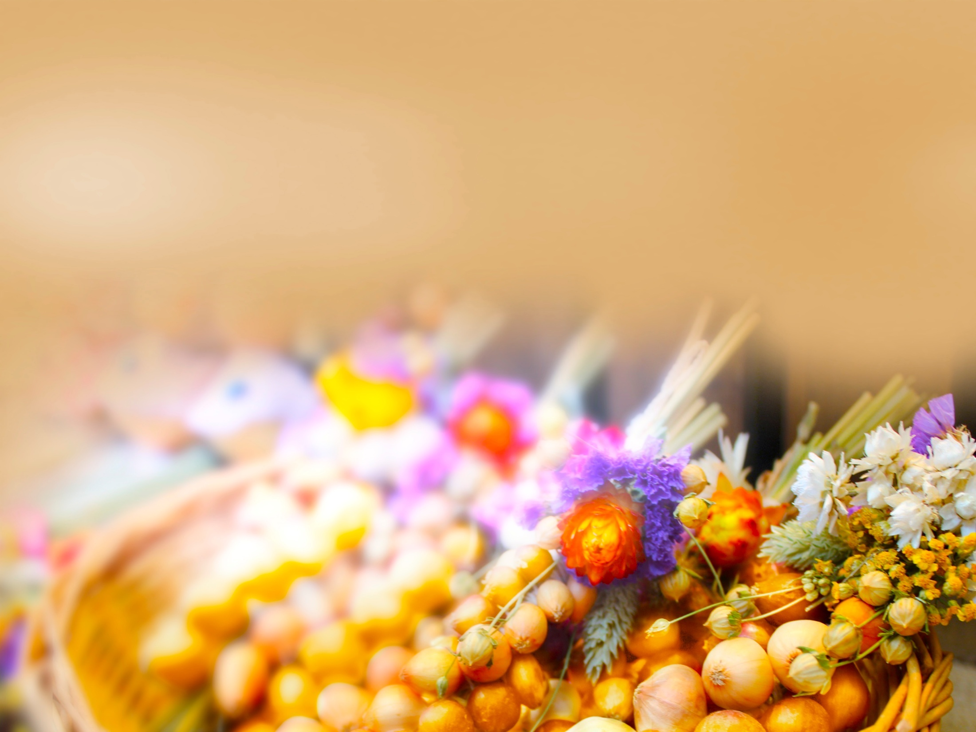
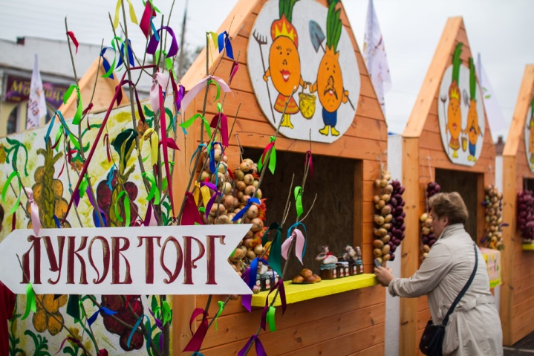
«Лукова Ярмонка» - 2015
Дата: 05 сентября 2015 г.;
Место: Ярославская область,
г. Ростов Великий, Соборная
площадь;
Количество гостей: более 3000
гостей;
Самая длинная луковая коса:
5 метров 25 сантиметров
Торговые ряды: более 50
торговых точек
Количество конкурсантов:
более 300 человек

Slide 3
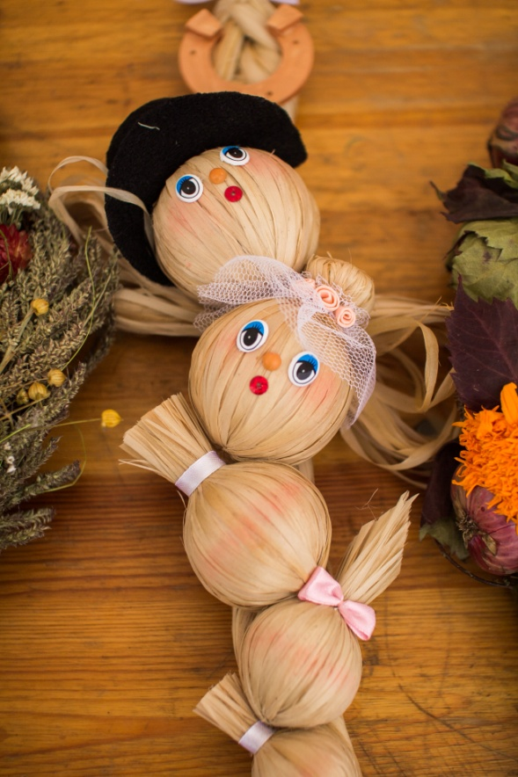
«Лукова Ярмонка» - 2015
Ростовский лук известен далеко за пределами Ярославской области. Он до сих пор считается лучшим в северных регионах России.
Главному растительному лекарю и символу Ростова посвящен отдельный фестиваль - «Лукова Ярмонка».
Для сохранения луковых традиций Ростова организованы конкурсы «Расти, коса!» - на самую длинную луковую косу - и «Луков Венок» - на самый оригинальный венок из лука.

Slide 4
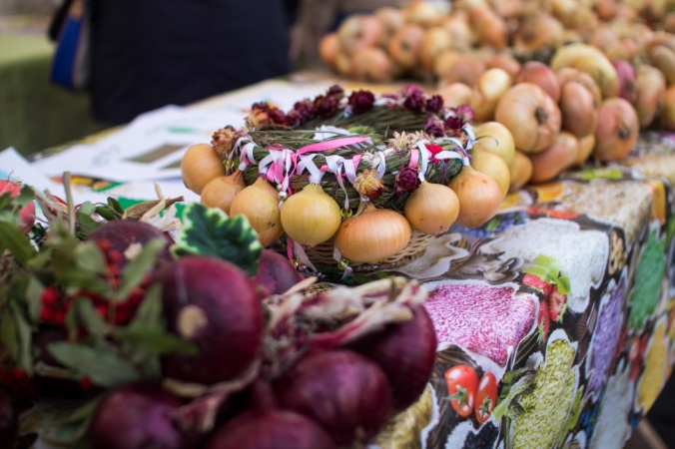
Цели и задачи
фестиваля:
Возрождение народных традиций.
Поддержка отечественного производителя сельхозпродукции.
Развитие инициатив в сфере прикладного творчества.
Популяризация бренда «Ростовский лук».

Slide 5
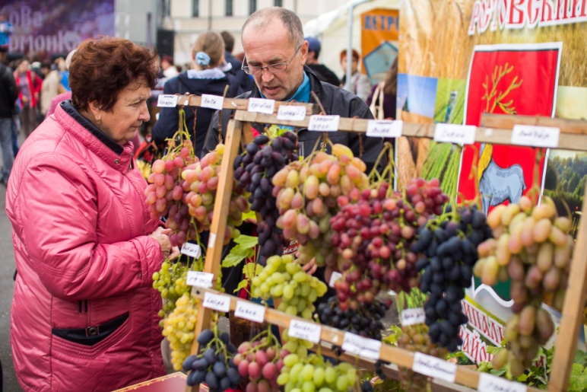
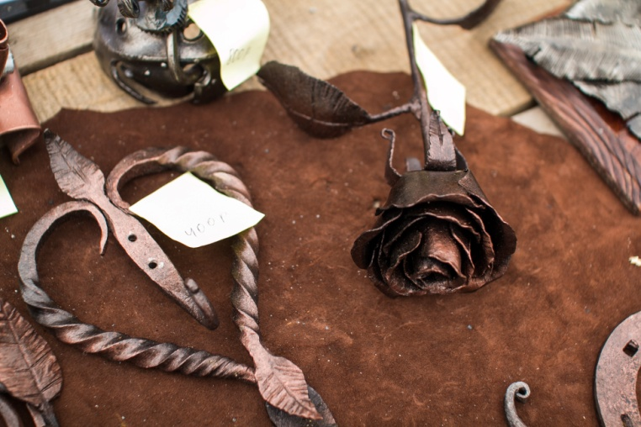
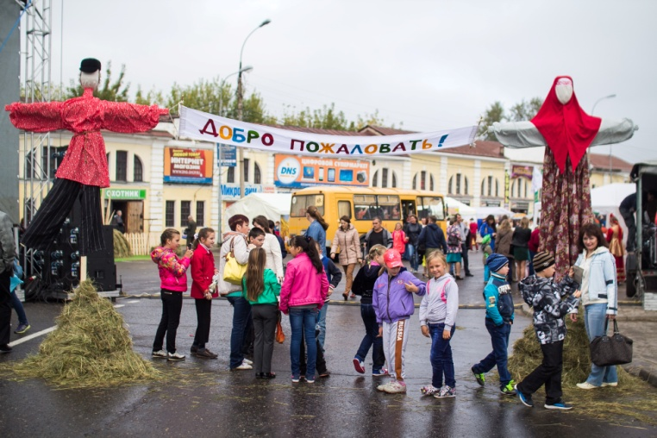
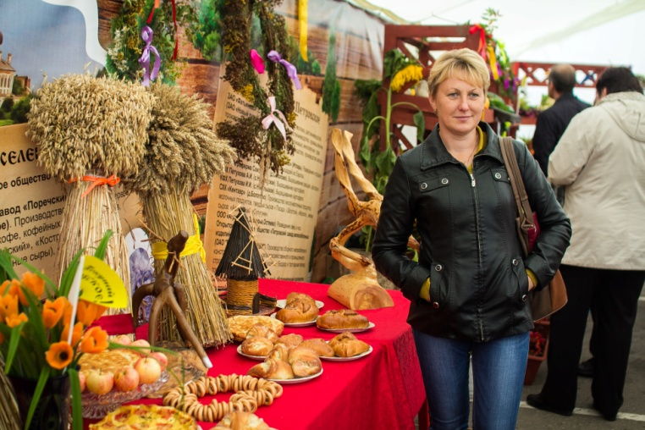
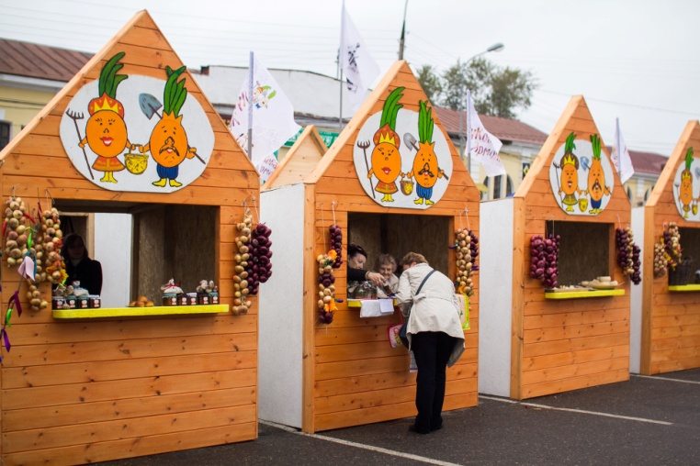
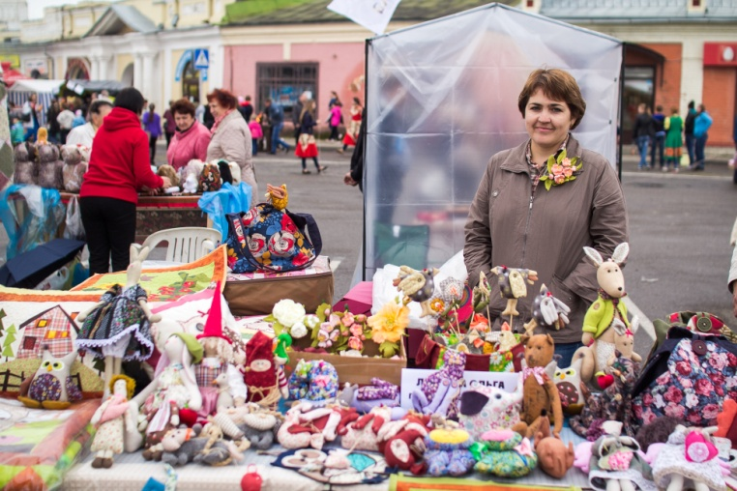
Торговые ряды:

Slide 6
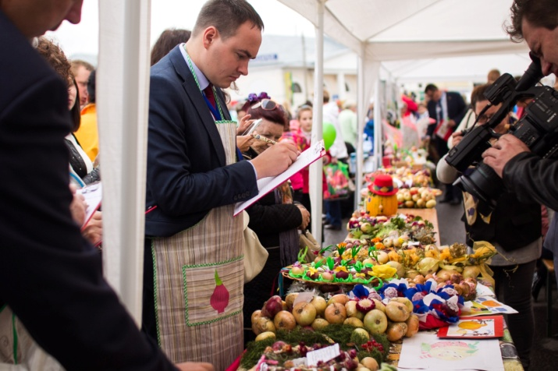
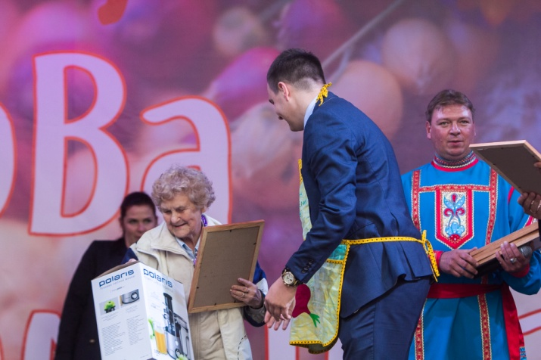
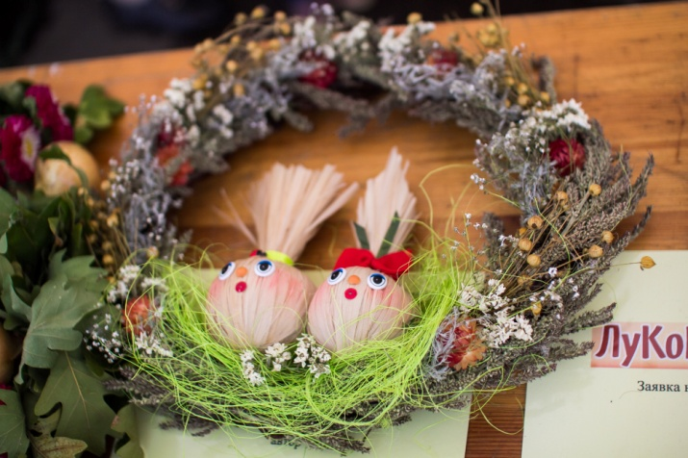
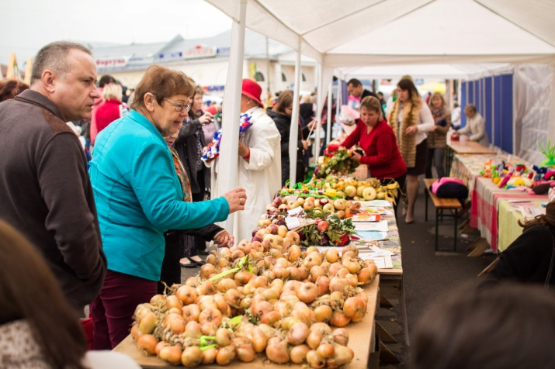
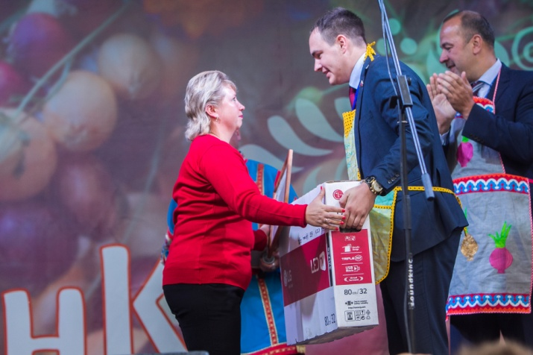
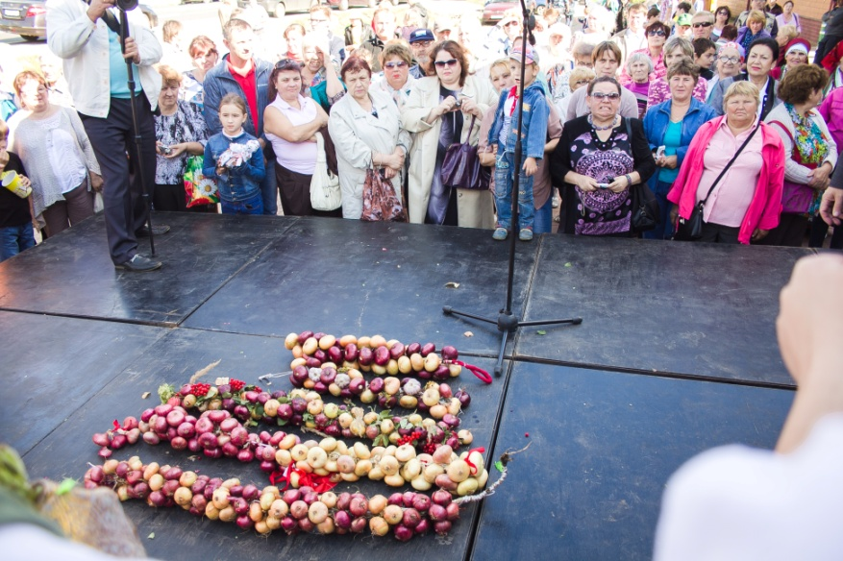
Конкурсы «Расти коса» и «Луков Венок»

Slide 7
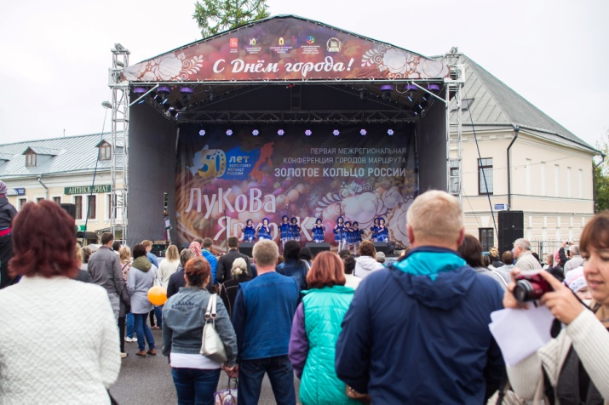
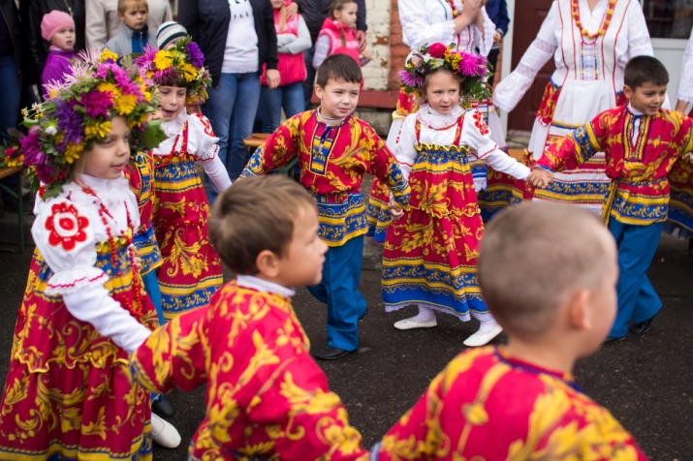
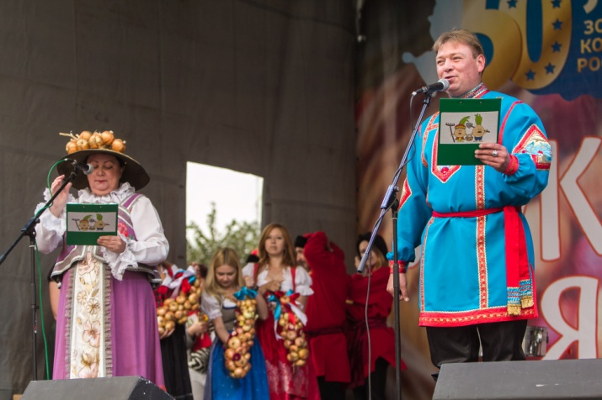
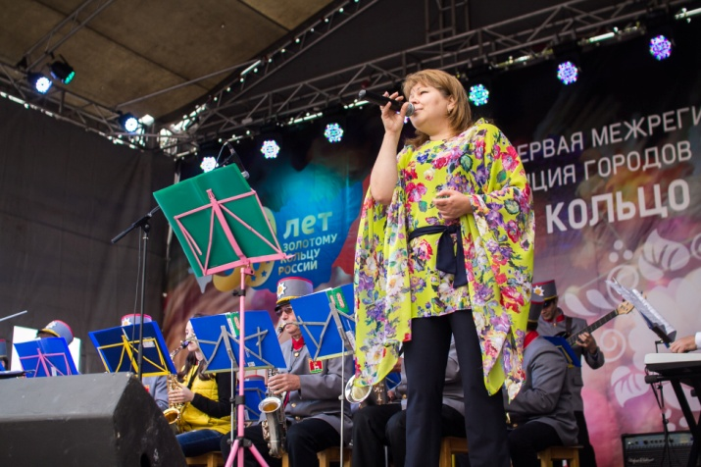
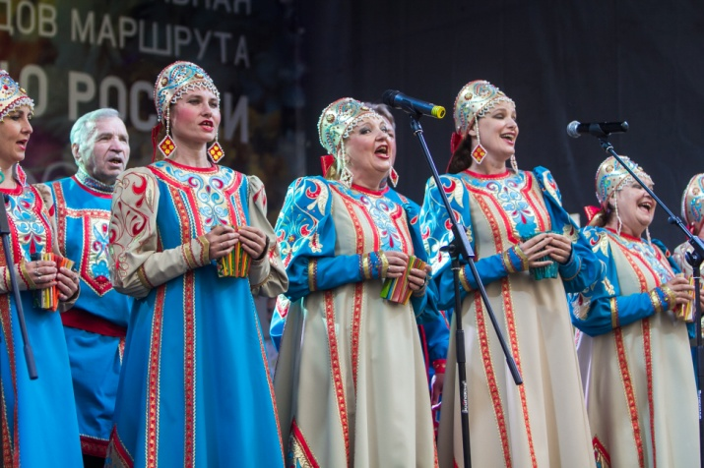
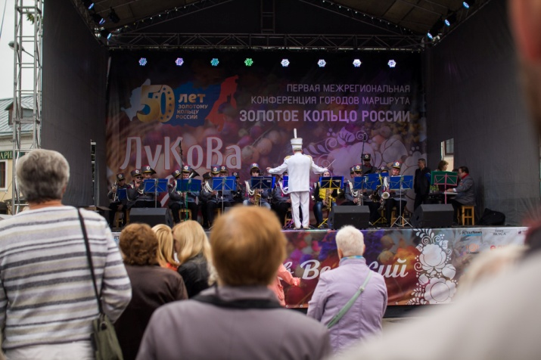
Праздничный концерт

Slide 8
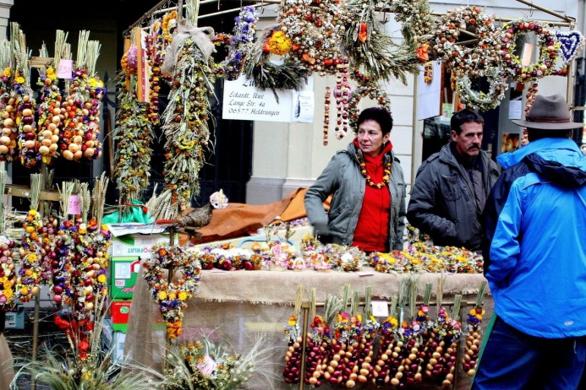
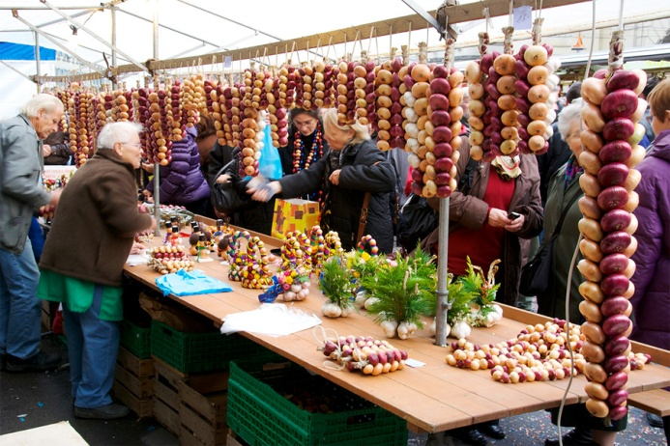
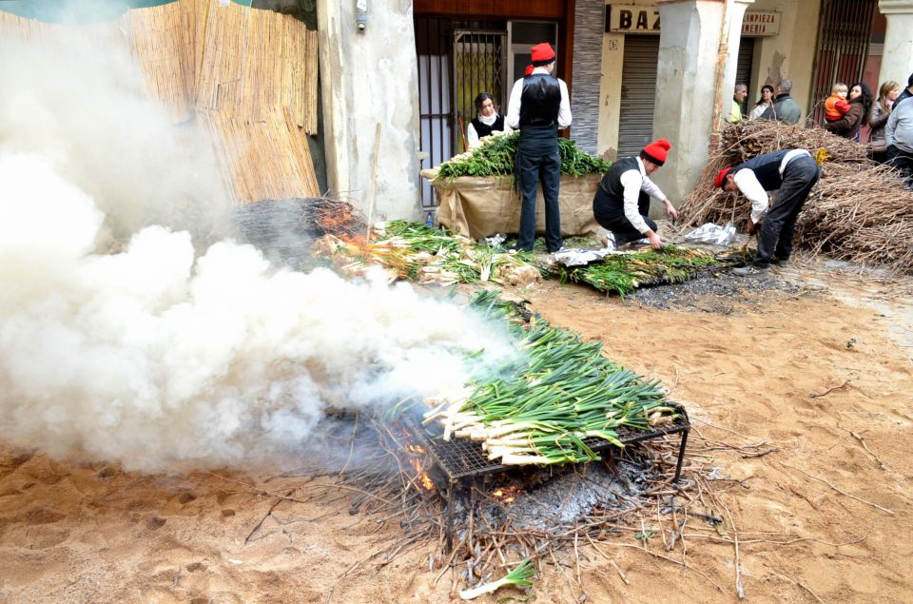
Аналоги
Weimarer Zwiebelmarkt - Луковая ярмарка в Веймаре (Германия) | Zibelemärit - Фестиваль Лука в Берне (Швейцария) | Festa Calçotada - Праздник Лука в Вальсе (Испания)

Slide 9
ВСЕНАРОДНЫЙ ГАСТРОНОМИЧЕСКИЙ ФЕСТИВАЛЬ
Спасибо за внимание!

